Slide 1
Modelo PPT 2019

Slide 2
Proposta de Unidades Sentinelas de Dengue
Pra RT-qPCR
Notes:
2

Slide 3
RESULTADOS RT- qPCR ARBOVIROSES
ANO | 2016 | 2017 | 2018 | 2019
Total | 31.124 | 10.060 | 8.654 | 39.588
Cancelado | 7.898 | 309 | 189 | 202
Não realizado | 4.256 | 1.084 | 1.026 | 4.734
Liberado | 18.970 | 8.667 | 7.439 | 34.622
Detectável | 3.635 (19%) | 36 (0,4%) | 97 (1,3%) | 6. 264 (18,1%)
Não detectável | 15.335 (81%) | 8.631 (99,6%) | 7.342 (98,7%) | 28.358 (81,9%)
DenV1 | 3.140 | 2 | 39 | 2.085
DenV2 | 5 | 1 | 36 | 3.710
DenV3 | 33 | 0 | 0 | 0
DenV4 | 6 | 0 | 1 | 411
ChikV | 49 | 33 | 21 | 41
ZIK | 402 | 0 | 0 | 0
FA | - | - | - | 18 (0,06%)
Notes:
3

Slide 4
RESULTADOS RT- qPCR ARBOVIROSES
ANO | 2020 (25/29/2020)
Total | 18.605
Cancelado | 117
Não realizado | 6.559
Liberado | 11.922
Detectável | 3.859 (32,4%)
Não detectável | 8.063 (67,6%)
DenV1 | 763
DenV2 | 3077
DenV3 | 0
DenV4 | 16
ChikV | 4
ZIK | 0
FA | 1
2019/2020
Em março de 2020, houve readequação no quantitativo de amostras das arboviroses ao Lacen/PR, devido pandemia do COVID-19.

Slide 5
Objetivos
Trabalhar com um quantitativo viável para o Diagnóstico Epidemiológico da Dengue no Estado do Paraná por RT-qPCR
Garantir a resposta fundamental do LACEN/PR para o Diagnóstico Epidemiológico
Há circulação viral na população?
Se sim, quais vírus estão circulando?

Slide 6
Objetivos
Três tipos de Sistemas de Vigilância Laboratorial
Unidades Sentinelas
Sistema de Alerta
Vigilância de doença grave
Fonte:
Dengue and Dengue Hemorrhagic Fever, GUBLER, CLINICAL MICROBIOLOGY REVIEWS, 1998
Dengue Guidelines for Diagnosis, Treatment, Prevention and Control, WHO, 2009
Notes:
6

Slide 7
Objetivos
Componentes da vigilância laboratorial
Subsídio para definição de caso específica
Comprovação da circulação viral
Tipificação do vírus
Fonte:
Dengue and Dengue Hemorrhagic Fever, GUBLER, CLINICAL MICROBIOLOGY REVIEWS, 1998
Dengue Guidelines for Diagnosis, Treatment, Prevention and Control, WHO, 2009

Slide 8
Objetivos
Criação de um sistema de vigilância baseado em Unidades Sentinelas para RT-qPCR
Unidade Sentinela de Circulação Viral | Presença de Casos Autóctones e Circulação Viral Comprovada | Coleta seletiva de pacientes dos grupos A e B
Unidade Sentinela de Alerta | Ausência de Casos Autóctones e Circulação Viral | Coleta seletiva de pacientes dos grupos A e B
Vigilância de Doença Grave | Coleta de todos os casos independente da unidade | Coleta de todos os casos de pacientes dos grupos C e D
Notes:
8

Slide 9
Objetivos
Vantagens de sistema de Sentinelas
Dados epidemiológicos de alta qualidade
Análise de tendência
Identificação precoce de surtos e aumento de casos
Alternativa racional de gestão de recursos
Fonte:
Immunization, Vaccines and Biologicals, WHO. Disponível em: https://www.who.int/immunization/monitoring_surveillance/en/
Notes:
9

Slide 10
Proposta
Criação de Unidades Sentinelas de Dengue para os Grupos A e B
Unidade Sentinela de Circulação Viral
Unidade Sentinela de Alerta
Manter a coleta de amostras para todos os pacientes C e D
Coleta em todas as situações e suspeitas
A coleta de amostras na suspeita de outras arboviroses permanece para a suspeita de todos os casos.
Notes:
10

Slide 11
Modelo de Análise
Divisão das 22 Regionais de Saúde Baseado em Dados de 2019/2020 em:
Presença de Casos Autóctones e Circulação Viral Comprovada |  | Ausência de Casos Autóctones e Circulação Viral
Unidade Sentinela de Circulação Viral |  | Unidade Sentinela de Alerta
Todas com exceção da 2ª e 6ª RS |  | 2ª, 6ª RS 3ª, 4ª, 5ª e 21ª RS
Notes:
11

Slide 12
Modelo de Análise
Unidade Sentinela de Circulação Viral
Baseado em:
Análise de Dados Laboratoriais Prévios (2016 a 2020)
Correlação entre Resultados das Unidades Solicitantes x Dados Gerais da Regional
Análise de População/Casos autóctones;
Definição do Município onde a US deve estar localizada
Modelo utilizado para as seguintes regionais:
1ª, 7ª, 8ª, 9ª, 10ª, 11ª, 12ª, 13ª, 14ª, 15ª, 16ª, 17ª, 18ª, 19ª, 20ª, 22ª
Notes:
12

Slide 13
Modelo de Análise
Unidade Sentinela de Circulação Viral
Casos 2019/2020 | Casos detectáveis | DEN1 | DEN2 | DEN4 | DEN1 | DEN2 | DEN4 | %Casos Regional | % Detectáveis | Incidência /100.000 | Autóctones
1ª Regional | 87 | 7 | 78 | 2 | 8,05% | 89,66% | 2,30% | - | - | 477,23 | 1404
Antonina | 1 | 1 | 0 | 0 | 100,00% | 0,00% | 0,00% | 0,07% | 1,15% | 5,26 | 1
Guaraqueçaba | 0 | 0 | 0 | 0 | 0,00% | 0,00% | 0,00% | 0,00% | 0,00% | 0,00 | 0
Guaratuba | 1 | 0 | 1 | 0 | 0,00% | 100,00% | 0,00% | 4,13% | 1,15% | 158,49 | 58
Matinhos | 7 | 5 | 2 | 0 | 71,43% | 28,57% | 0,00% | 2,56% | 8,05% | 105,24 | 36
Morretes | 5 | 0 | 5 | 0 | 0,00% | 100,00% | 0,00% | 1,92% | 5,75% | 164,98 | 27
Paranagua | 58 | 0 | 56 | 2 | 0,00% | 96,55% | 0,00% | 87,61% | 66,67% | 800,44 | 1230
Pontal do Parana | 6 | 1 | 5 | 0 | 16,67% | 83,33% | 0,00% | 3,70% | 6,90% | 195,22 | 52
Notes:
13

Slide 14
Modelo de Análise
Unidade Sentinela de Circulação Viral
2020
Município | Detectável | Total | % Positividade | Dengue 1 | Dengue 2 | Dengue 3 | Dengue 4 | % DEN1 | % DEN2 | % DEN3 | % DEN4
GUARATUBA | 4 | 26 | 15,38% | 1 | 3 | 0 | 0 | 25,00% | 75,00% | 0,00% | 0,00%
MATINHOS | 2 | 7 | 28,57% | 2 | 0 | 0 | 0 | 100,00% | 0,00% | 0,00% | 0,00%
PARANAGUA | 53 | 363 | 14,60% | 0 | 51 | 0 | 2 | 0,00% | 96,23% | 0,00% | 3,77%
PERFIL US | 59 | 396 | 14,90% | 3 | 54 | 0 | 2 | 5,08% | 91,53% | 0,00% | 3,39%
PERFIL REGIONAL | 85 | 519 | 16,38% | 7 | 76 | 0 | 2 | 8,24% | 89,41% | 0,00% | 2,35%
2019
Município | Detectável | Total | % Positividade | Dengue 1 | Dengue 2 | Dengue 3 | Dengue 4 | % DEN1 | % DEN2 | % DEN3 | % DEN4
GUARATUBA | 5 | 80 | 6,25% | 0 | 5 | 0 | 0 | 0,00% | 100,00% | 0,00% | 0,00%
MATINHOS | 9 | 41 | 21,95% | 0 | 8 | 0 | 0 | 0,00% | 88,89% | 0,00% | 0,00%
PARANAGUA | 25 | 1318 | 1,90% | 5 | 18 | 0 | 0 | 20,00% | 72,00% | 0,00% | 0,00%
PERFIL US | 36 | 1439 | 2,50% | 5 | 31 | 0 | 0 | 13,89% | 86,11%
PERFIL REGIONAL | 42 | 1548 | 2,71% | 5 | 37 | 0 | 0 | 11,90% | 88,10%
2016
Município | Detectável | Total | % Positividade | Dengue 1 | Dengue 2 | Dengue 3 | Dengue 4 | % DEN1 | % DEN2 | % DEN3 | % DEN4
GUARATUBA | 6 | 146 | 4,11% | 6 | 0 | 0 | 0 | 100,00% | 0,00% | 0,00% | 0,00%
MATINHOS | 2 | 14 | 14,29% | 2 | 0 | 0 | 0 | 100,00% | 0,00% | 0,00% | 0,00%
PARANAGUA | 16 | 291 | 5,50% | 16 | 0 | 0 | 0 | 100,00% | 0,00% | 0,00% | 0,00%
PERFIL US | 29 | 595 | 4,87% | 29 | 0 | 0 | 0 | 100,00% | 0,00% | 0,00%
PERFIL REGIONAL | 412 | 1584 | 26,01% | 412 | 0 | 0 | 0 | 100,00% | 0,00% | 0,00%
Notes:
14

Slide 15
Modelo de Análise
Unidade Sentinela de Circulação Viral
Coeficiente de Correlação ( r Spearman) | 1,000
Notes:
15

Slide 16
Modelo de Análise
Unidade Sentinela de Alerta
Unidade proposta para as regionais onde não houve comprovação de circulação viral baseada em casos autóctones.
Selecionadas Unidades de Alerta baseada em critérios
Geográficos
Demográficos
IIP
Notes:
16

Slide 17
Modelo de Análise
Unidade Sentinela Mista
Unidade proposta para as regionais onde há presença de casos autóctones em baixa incidência.
Unidade para as: 3ª, 4ª, 5ª e 21ª Regionais
Notes:
17

Slide 18
Unidades Sentinelas
Unidade Sentinelas – Premissas
Atendimento aberto ao público
Ausência de atendimento especializado
Geograficamente representativo
Fonte:
Immunization, Vaccines and Biologicals, WHO. Disponível em: https://www.who.int/immunization/monitoring_surveillance/en/
Notes:
18

Slide 19
Unidades Sentinelas
Casos especiais:
Coleta de amostras em localidades onde não houve casos autóctones e que não sejam abrangidas por Unidade Sentinela de Alerta serão coletadas baseada em amostragem após definição pelo LACEN e Vigilância Ambiental
Situações de surto em locais endêmicos não contemplados por Unidades Sentinelas de Circulação Viral serão resolvidas juntamente com o LACEN e Vigilância Ambiental.
Notes:
19

Slide 20
Unidades Sentinelas
60 Unidades Sentinelas de Dengue para Grupo A e B em 57 Municípios
Após Análises Laboratoriais, Estatísticas e Epidemiológicas
LACEN + Vigilância Ambiental
Unidade Sentinela de Alerta: 5
Unidade Sentinela Mista: 8
Unidade Sentinela de Circulação Viral: 47
Notes:
20

Slide 21
Unidades Sentinelas
Municípios
Paranaguá | Medianeira | Maringá
Guaratuba | São Miguel do Iguaçu | Maringá
Antonina | Cascavel | Colorado
Curitiba | Cascavel | Apucarana
Almirante Tamandaré | Quedas do Iguaçu | Londrina
Ponta Grossa | Campo Mourão | Londrina
Sengés | Barboza Ferraz | Cambé
Irati | Engenheiro Beltrão | Rolândia
Guarapuava | Ubiratã | Lupionópolis
Prudentópolis | Umuarama | Bandeirantes
Pitanga | Altônia | Cornélio Procópio
Laranjeiras do Sul | Alto Piquiri | Jacarezinho
União da Vitória | Cruzeiro do Oeste | Cambará
São Mateus do Sul | Cianorte | Toledo
Chopinzinho | Tapejara | Guaíra
Pato Branco | Japurá | Assis Chateaubriand
Itapejara do Oeste | Paranavaí | Palotina
Francisco Beltrão | Nova Londrina | Telêmaco Borba
Capanema | Loanda | Ortigueira
Foz do Iguacu | Querência do Norte | Ivaiporã
Notes:
21

Slide 22
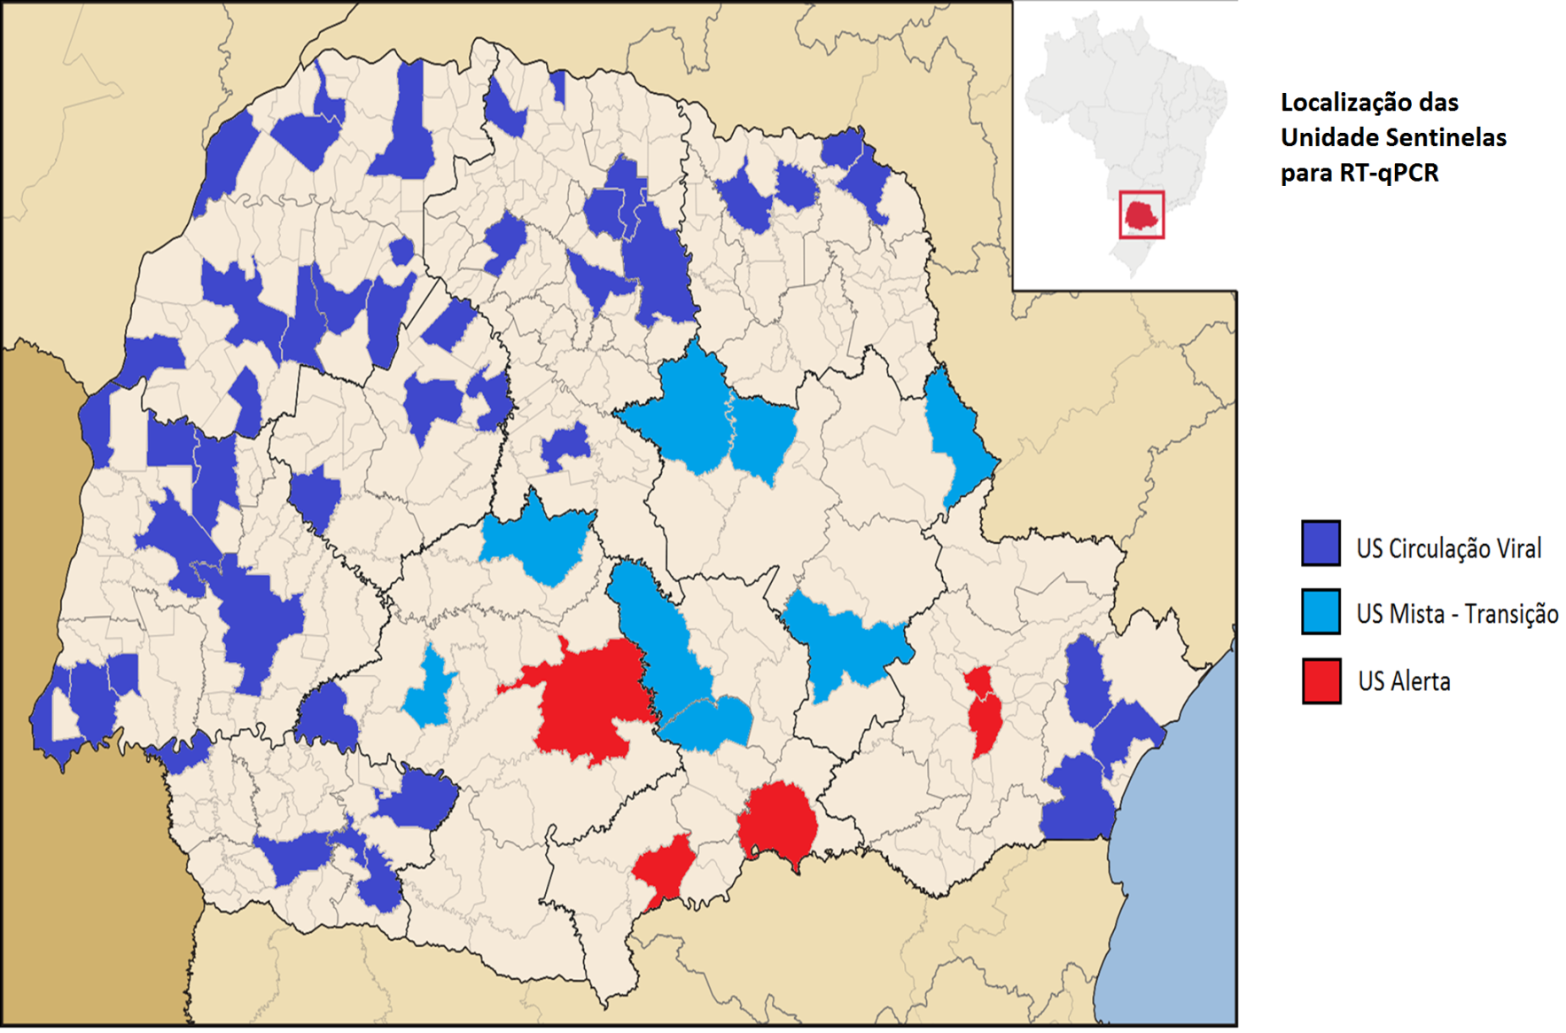
Unidades Sentinelas
Notes:
22

Slide 23
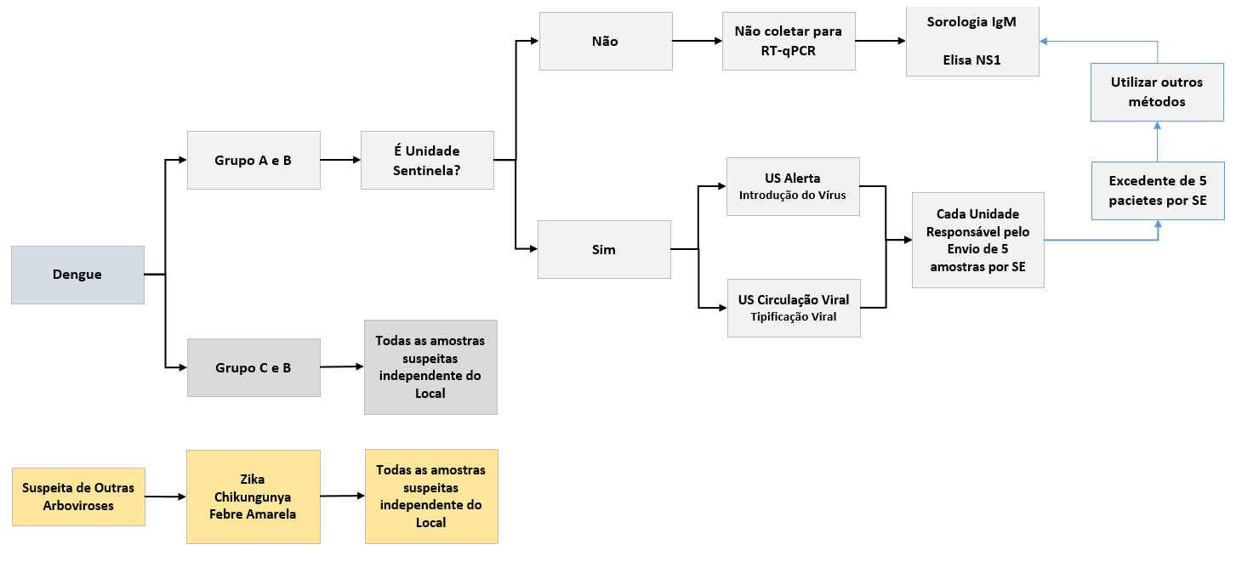
Unidades Sentinelas
Proposta de Solicitação de RT-qPCR para Arboviroses
Notes:
23

Slide 24
QUAIS TESTES DEVEM SER SOLICITADOS?
De 1 a 6 dias com sintomas:
Detecção do vírus:
ARBOVIROSES (Multiplex por Biomol)
DenV (1, 2, 3 ,4)
ChikV
ZikV
FAV
A partir do 6º dia com sintomas:
Detecção de anticorpos
IgM (SOROLOGIA)
Envio por US
(5 por SE para grupo A e B, 100% do C e D)
Envio 100%

Slide 25
Obrigado pela Atenção

